Slide 1






规划人生，成就未来
这里可以输入副标题或其他说明性的文字
职业生涯规划
汇报人：
汇报时间：

Slide 2
个人基本情况
姓名：
性别：
籍贯：
所在学校及学院：
班级和专业：
学号：
联系地址：

Slide 3
认识自我
环境分析
职业定位
执行计划
分析自身的因素（内因）
分析环境的因素（外因）
根据内外因分析得出的职业定位
如何执行规划好的路线

Slide 4
1
认识自我
内部因素是决定事物发展的主要因素，认清自我才能作出正确的选择。

Slide 5
价值观
客观务实
向往自由
愿意奋斗
渴望成功
由于小时候家庭贫寒，一直被教育要通过自己的努力奋斗，来改变自己的命运。所以我向往渴望成功，向往自由，要做一个成功的人，包括职业的和经济上。后来在学校里学习到唯物主义辩证法后，结合起自己的生活感悟，完全赞同唯物主义的世界观，形成了自己的客观务实的价值观。
我的职业价值观（进行过职业价值观测试）：
工作的目的和价值在于不断为社会和他人创造价值，同时得到社会的肯定，能获得优厚的报酬，也能在这种创造过程中得到快乐。使自己有足够的财力去获得自己想要的东西，使生活过得较为富足。也希望一起工作的同事能共同协作、相互扶持、共同进步。

Slide 6
性格、兴趣及胜任能力
性格
比较外向，开朗，幽默,乐观的。也很率性。喜欢交朋友，擅长于与人沟通，人际关系佳，忠实可靠。
兴趣
平常喜欢打篮球,听音乐，逛街，交朋友。还喜欢上网，看些小说，喜欢看各种杂志类书籍。积极的培养各方面的兴趣，比如学吉他，对辩论方面的知识也很想去了解,想成为全方面人才。
能力
计算机应用，office软件应，听从指挥，有计划有思考的去完成一件任务。有责任心，上进心，做事认真投入,擅长想象思维。可以充分发挥善于运用抽象思维、逻辑推理等能力来分析解决问题的优势，发扬独立钻研的学习精神。由于参加学生会和长期担任班干部,有丰富得管理经验,实践能力强。但缺乏耐心、毅力。

Slide 7
职业兴趣及价值观
职业兴趣
职业个性
职业价值观
职业兴趣较广泛，由于我是学管理的，对管理方面的知识比较了解，可以学以致用。希望能够在企业人事行政管理方面有所发展，自我表现和体现我的价值所在。
喜欢独立地计划自己的活动和指导别人的活动，在独立的和负有职责情景中感到愉快，喜欢对将来发生的事情作出决定，希望能成为一位优秀的领导者。在工作中形成一定个人魅力，得到大家的肯定及尊重。软硬兼用，以身作则。对自己未来有信心。
工作的目的和价值在于不断为社会和他人创造价值，同时得到社会的肯定，能获得优厚的报酬，也能在这种创造过程中得到快乐。使自己有足够的财力去获得自己想要的东西，使生活过得较为富足。也希望一起工作的同事能共同协作、相互扶持、共同进步。

Slide 8
2
环境分析
环境是影响性格和职业取向的外部因素，正确认知环境因素有利于做出正确的选择。

Slide 9
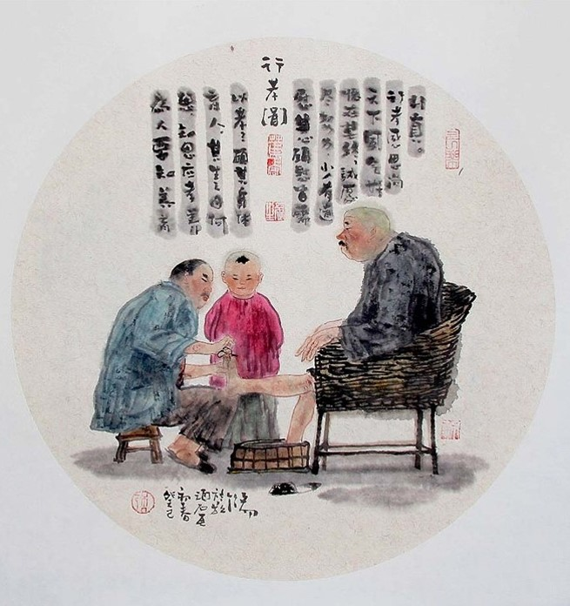
家庭环境分析
1
被寄托希望
我的父母一代在职业上并不是很优秀，所以他们会把希望托付在我身上，希望我尽可能地学习好，规划好，以便将来工作好。我们身为孝子孝女，自然会努力去达到家人的期望，选择一个适合我自己 发展并能实现家人期望的职业。
2
传统家风浓厚
像大多数传统中国家庭一样，父母勤劳、善良、本分，也渴望成功，改变命运。浓厚的家族文化是通过世代积累下来的，所谓的“耳濡目染”自然会对职业的选择造成极大的影响。但家人对我的支持与鼓励，也成了我努力的主要动力，为了那些期待眼神，我也一定要努力拼搏！

Slide 10
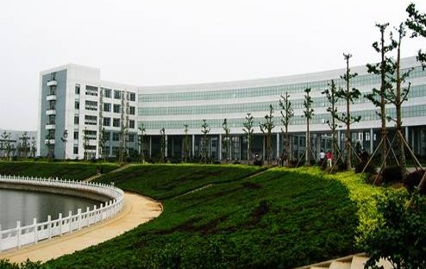

学校环境分析
教学设施齐全，教学水平较高
专业课质量较高，就业率名列前矛
我就读于某某某大学，生活环境一般，教学设施齐全，且比较先进，教学水平也较先进，只是学校更重视研究生，我们本科生不受重视；
所在某某某系虽不是全校最好的学科，但专业课的科目开设受到一致好评，毕业的就业率很高；教学质量高，师资雄厚，总的来说，整体教学还是在不错的。

Slide 11
社会环境分析
就业形式不乐观
经济下行，企业用人减少，大学生就业较难、失业率居高不下等等，都使我们的就业环境看起来不容乐观。
3
就业竞争激烈
个方面
大学生毕业逐年增多，对技能和经验要求不断提高，有些地域还存在性别歧视，女性就业前景不是很好。
主要社会环境影响
专业前景向好
政府愈来愈重视环保专业，我正在提高自己的专业才能，以在千万应聘者中脱颖而出。

Slide 12
职业、行业环境分析
新兴行业
某某行业是新兴行业，尤其是随着互联网产业的发展，使得无论是产业规模还是行业技术发展都发展得很快。
职业、行业环境分析
需求量大
由于产业规模的逐年扩大，使得对人才的需求一直在增加。
有待成熟
同时在产业发展方向，在人才培养机制，国家政策环境上都有待成熟。

Slide 13
3
职业定位
综合分析个人因素和环境因素，科学地规划自己的职业定位，是符合现实的理性选择。

Slide 14
职业目标
职业目标
我根据自己的成长环境、职业兴趣和个人能力，最终成为一名在企业经营和管理方面管理人员或者相关研究人员。
发展路径
考多种证书
进入世界500强企业
积累经验煅炼能力
进入大企业管理岗位

Slide 15
SWOT分析
优势(Strengths)
劣势(Weaknesses)
1、专业有优势，属热门专业。
2、特长有优势，成绩优秀，有大公司实习经验。
3、能力有优势，担任过学生会干部，获得优干等称号。
1、学历方面有劣势，在研究生盛行的时代本科生劣势明显。
2、家庭劣势：普通家庭长大，使得眼界有一定的局限，能获得的家庭资源有限。
S
W
机遇(Opportunities)
O
T
风险(Threats)
1、抓紧热门专业，找到工作煅炼自己的业务能力。
2、发挥能力优势，尽一切机会为自己创造机会。
1、如果参加了工作，就失去了进一步深造机会。
2、本科学历在本行业中发展空间越来越小。

Slide 16
4
执行计划
规划重要，执行更重要，如何执行好职业规划，需要有坚定的信念，也需要适时调整。

Slide 17


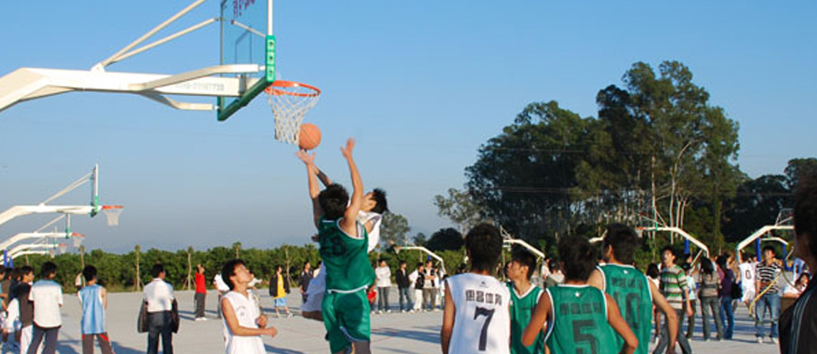
执行计划
01
大学期间总体规划
思想政治方面：
提高思想认识，加入中国共产党，积极参与各种学校活动和社会公益类活动。
学业方面：
以优异成绩完成大学学业，拿到会计师资格证书、英语四级证书。
个性发展方面：
尽可能地多参加社团活动，增长自己的见识，提高自己的能力。学自己想学的东西，尽量不留下遗憾。
身体素质方面：
每天保证充足的睡眠，不熬夜。经常参加体育锻炼，提高自身素质。

Slide 18


02
毕业后五年规划（201X-202X年），随机应变
若考上研究生，则继续勤奋学习。
努力接受各种社会知识，提高个人修养和社会适应能力，为进一步的发展积累经验。
进入世界五百强企业，煅炼自己的能力，三年内争取到储备干部序列
如果未能进入大企业，则在一个有朝气的创业公司煅炼自己，培养自己的多方面能力，积累自己的创业资本。
去国外留学，学习本专业，继续深造。

Slide 19


03
长期职业规划(10-15年)
进入大公司工作，做到中层以上管理者。
买套房子（不排除按揭），有自己的车子，在经济上比较富足。
往管理方面发展，要么做企业管理，要么做企业管理方面的研究工作。
看准时机，抓住机遇，如果有机会自主创业也是不错的选择。
对职业有一定的理解和感悟，在业内做到一定的名气和知名度。

Slide 20

职业规划的优化与修正
坚持
人生道路不会一帆风顺，在职业发展的道路上要坚持初衷，坚持梦想，才能帮助克服暂时的困难。职业优化不可随心所欲，理想需要坚持。不惧失败，坚持学习，持续提升，当积累达到一定程度时，理想自然会实现。
01
优化原则
审时夺势
02
规划固然重要，但更重要的是具体实施并取得成效，要符合实际情况。当遇到问题时也要懂得分析原因，审时夺势，对原有的规划作出符合实际情况的必要调整。

Slide 21

凡事预则立，不预则废。职业规划可以强化我们对职业方向的把握，清晰我们的奋斗目标。但任何规划都是经过努力才能实现的，也需要贴合现实情况。在未来的职业生涯中，我将一如既往地坚持勤奋学习、务实进取的方针，努力实现自己的职业理想，快乐工作，幸福生活，在职业生涯中有所创造，有所建树，对社会有一定的贡献。

Slide 22
千图网感谢一路有你
规划人生，成就未来
诚请批评指导
汇报人：
汇报时间：

